Slide 1
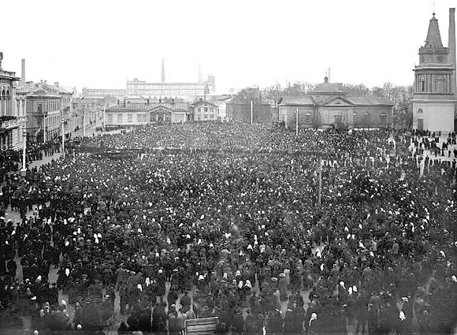
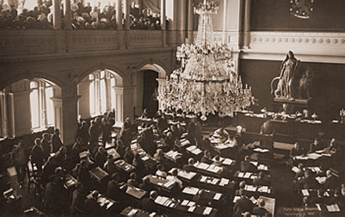
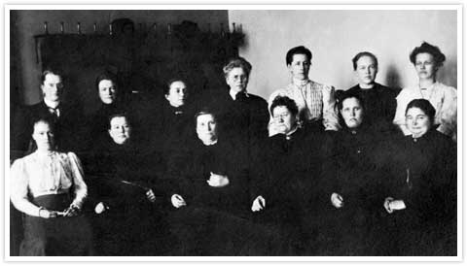
Finland får en riksdag

Slide 2
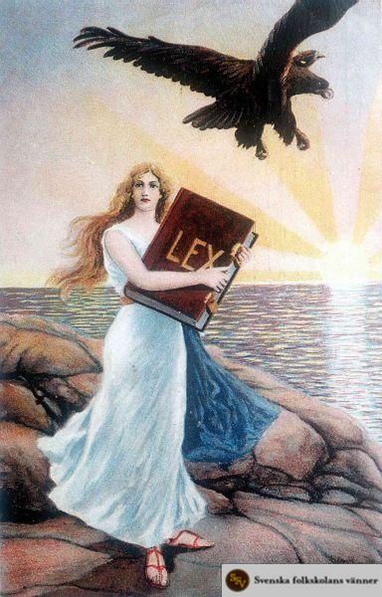
Förryskningen avbryts
Förryskningen avbröts år 1905 då Nikolaj II utfärdade novembermanifestet
  Bl.a. på grund av storstrejken

Slide 3
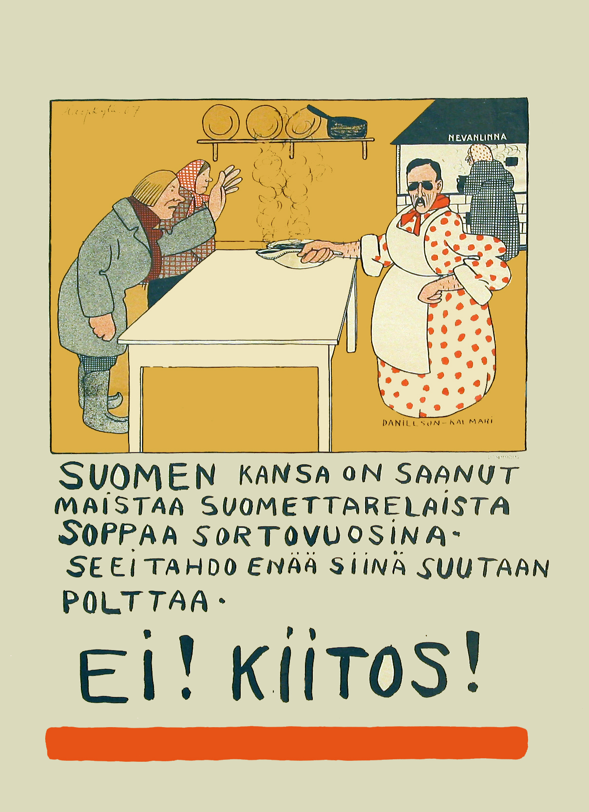
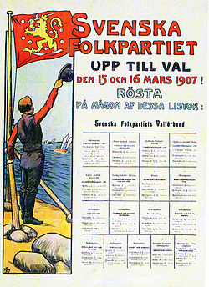
Mot demokrati
Lantdagsreformen år 1906: Finland fick en riksdag istället för en lantdag
Allmän och lika rösträtt infördes
  Också kvinnor fick rösta
Många nya partier uppstod

Slide 4
Uppg.
Läs s. 141-143
Gör uppg. 2, 3 & 4 på s. 143

Slide 5
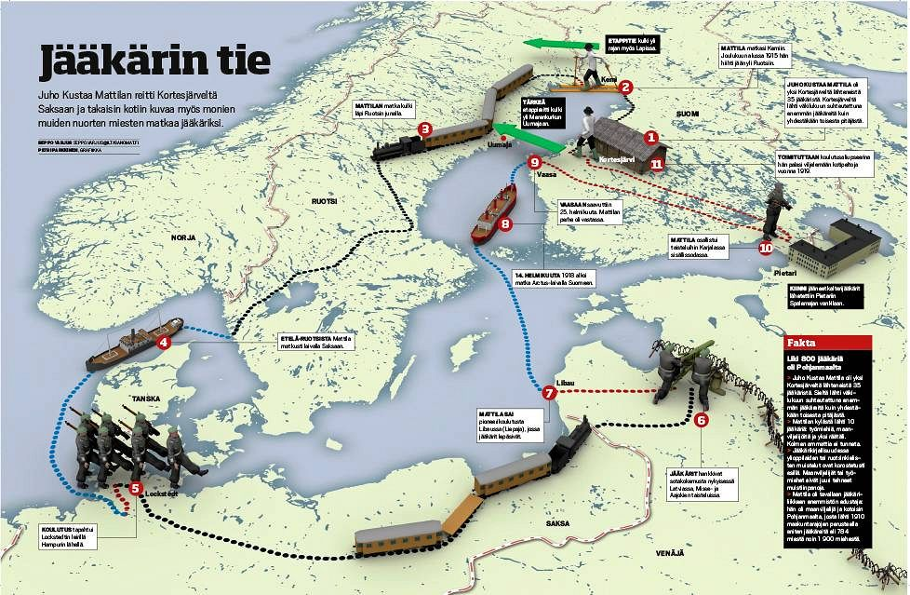
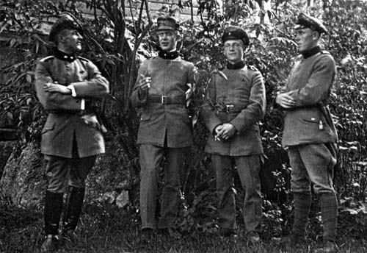
Förryskningen fortsätter
Förryskningen fortsatte år 1908
Allt flera finländare var beredda att använda våld mot Ryssland
  Jägarrörelsen

